Slide 1






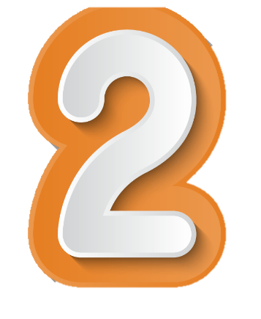
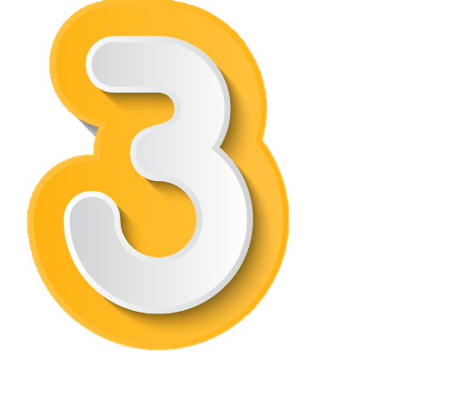
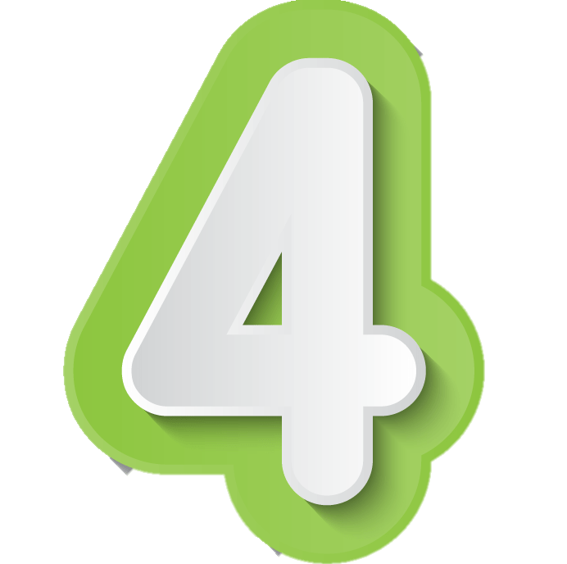


KTUTS
MÔN TOÁN – LỚP 4
???

Slide 2










Thu hoạch táo

Slide 3



Điền vào chỗ trống
6890
6890
Câu 1:

Slide 4
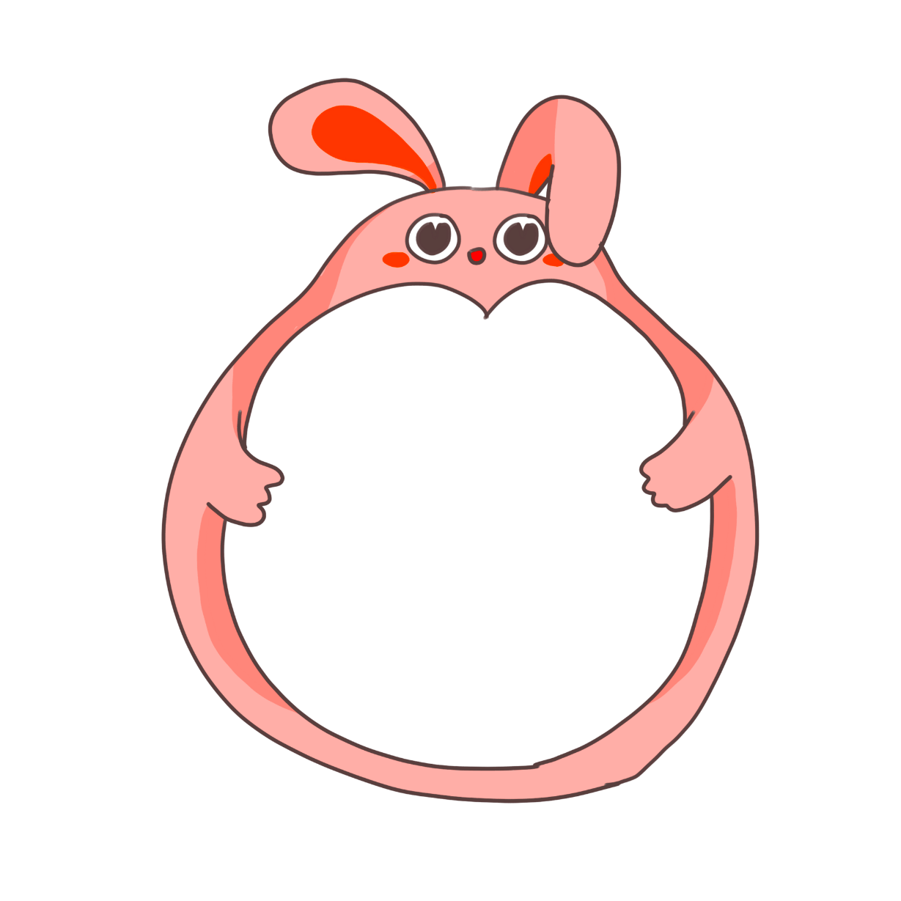
Số lớn nhất có 3 chữ số là:
999
Câu 2:

Slide 5


Điền vào chỗ trống
4271
2417
Câu 3:

Slide 6

Câu 4:
Số bé nhất có 2 chữ số là:
10

Slide 7







Slide 8




Toán
Yến, tạ, tấn

Slide 9


Các đơn vị đo khối lượng
đã học
1kg
1g
Ki-lô-gam
Gam

Slide 10



1kg
1kg
1kg
1kg
1kg
1 yến
1kg
1kg
1kg
1kg
1kg
1 yến =
10 kg
10 kg =
1 yến

Slide 11

1 yến
1 yến
1 yến
1 yến
1 yến
1 tạ
1 yến
1 yến
1 yến
1 yến
1 yến
1 tạ = 10 yến
10 yến = 1 tạ

Slide 12

1 tạ
100
kg
?
1 tạ = …. kg
1 tạ = 100 kg
100 kg = 1 tạ
… kg = 1 tạ

Slide 13
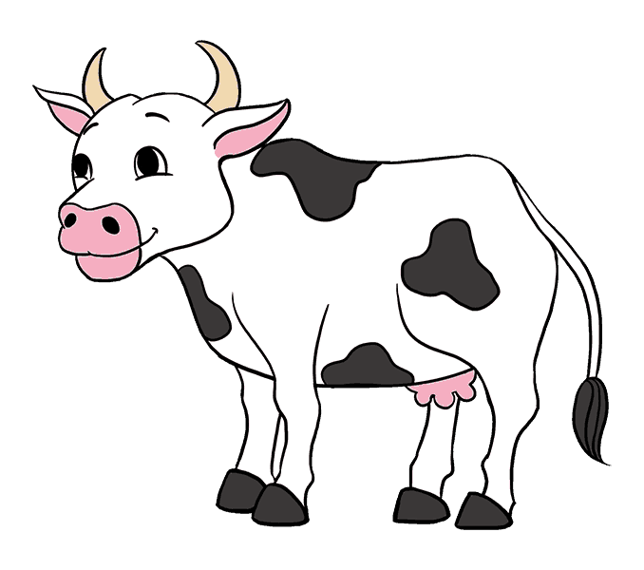

tạ

Slide 14
1 tấn
1 tạ
1 tạ
1 tạ
1 tạ
1 tạ
1 tạ
1 tạ
1 tạ
1 tạ
1 tạ
1 tấn = 10 tạ
10 tạ = 1 tấn

Slide 15
1 tấn
1000
kg
?
1 tấn = 1000 kg
1 tấn = …. kg
… kg = 1 tấn
1000 kg = 1 tấn

Slide 16


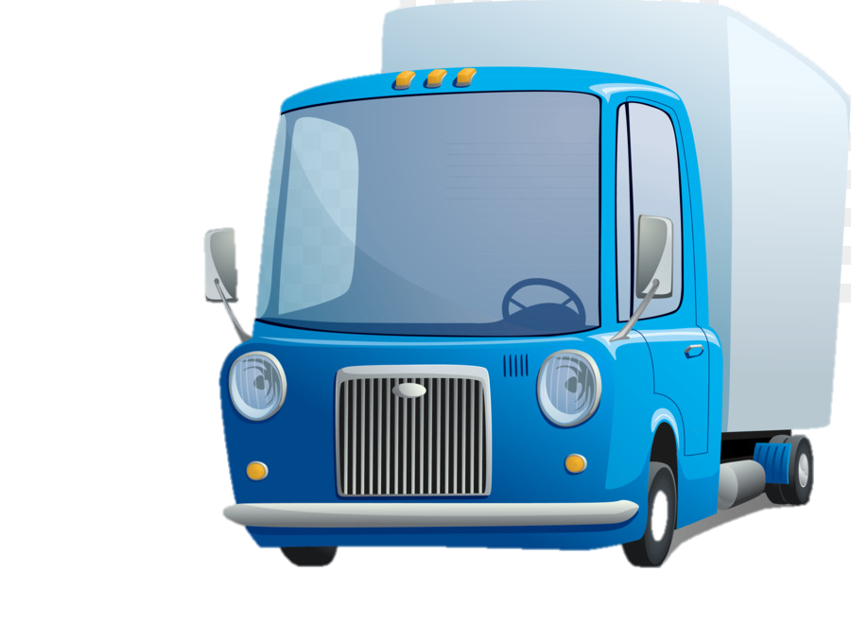
Tấn

Slide 17




Toán
Yến, tạ, tấn
10
1 yến = kg
10
1 tạ = yến
100
1 tạ = kg
10
1 tấn = tạ
1 tấn = kg
1000

Slide 18


Luyện tập

Slide 19

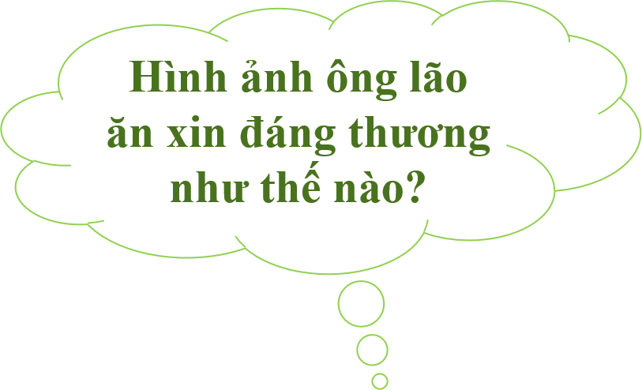
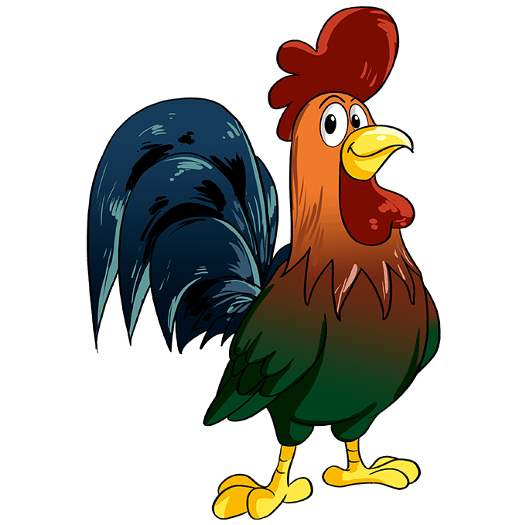

Bài 1 :
Ai nặng
hơn?
2 tấn
2 tạ
2 kg
???
???
Bấm vào từng con vật để hiện đáp án

Slide 20
Bài 1 :
Ai nặng hơn?
2 tấn
2 tạ
2 kg
Bấm vào từng con vật để hiện đáp án
Notes:
Bấm vào từng con vật để hiện đáp án

Slide 21
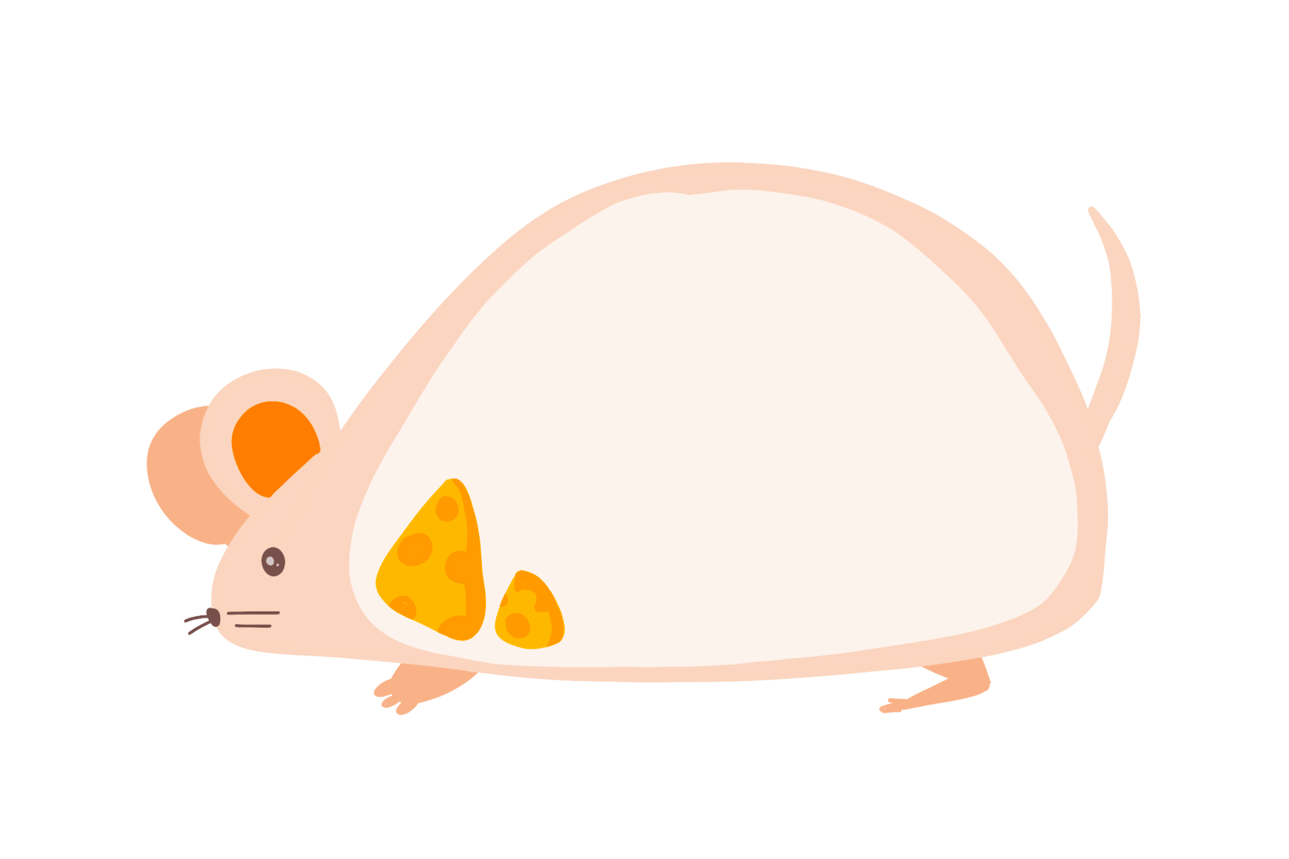

Cần lựa chọn số đo khối lượng thích hợp để viết vào chỗ chấm.

Slide 22
Bài 2 :
Viết số thích hợp vào chỗ chấm :
1 yến =... kg
10 kg = ... yến
5 yến =... kg
8 yến = ... kg
1 yến 7 kg =... kg
5 yến 3 kg = ... kg
b) 1 tạ = ... yến
10 yến = ... tạ
1 tạ = ... kg
100 kg = ... tạ
4 tạ = ... yến
2 tạ = ... kg
9 tạ = ... kg
4 tạ 60 kg = ... kg
c) 1 tấn = ... tạ
10 tạ = ... tấn
1 tấn = ... kg
1000 kg = ... tấn
3 tấn = ... tạ
8 tấn = ... tạ
5 tấn = ... kg
2 tấn 85 kg = ... kg

Slide 23
Bài 2 :
Viết số thích hợp vào chỗ chấm :
1 yến = 10 kg
10 kg = 1 yến
5 yến = 50 kg
8 yến = 80 kg
1 yến 7 kg = 17 kg
5 yến 3 kg = 53 kg
b) 1 tạ = 10 yến
10 yến = 1 tạ
1 tạ = 100 kg
100 kg = 1 tạ
4 tạ = 40 yến
2 tạ = 200 kg
9 tạ = 900 kg
4 tạ 60 kg = 460 kg
c) 1 tấn = 10 tạ
10 tạ = 1 tấn
1 tấn = 1000 kg
1000 kg = 1 tấn
3 tấn = 30 tạ
8 tấn = 80 tạ
5 tấn = 5000 kg
2 tấn 85 kg = 2085 kg

Slide 24
Lưu ý mối quan hệ giữa các đơn vị tấn, tạ, yến và kg

Slide 25
18 yến + 26 yến =
648 tạ - 75 tạ =
135 tạ × 4 =
512 tấn : 8 =
44 yến
573 tạ
Bài 3 :
Tính
540 tạ
64 tấn

Slide 26
Lưu ý viết tên đơn vị đo khối lượng trong kết quả tính.

Slide 27
KTUTS
Chúc các em
học tốt

